Slide 2
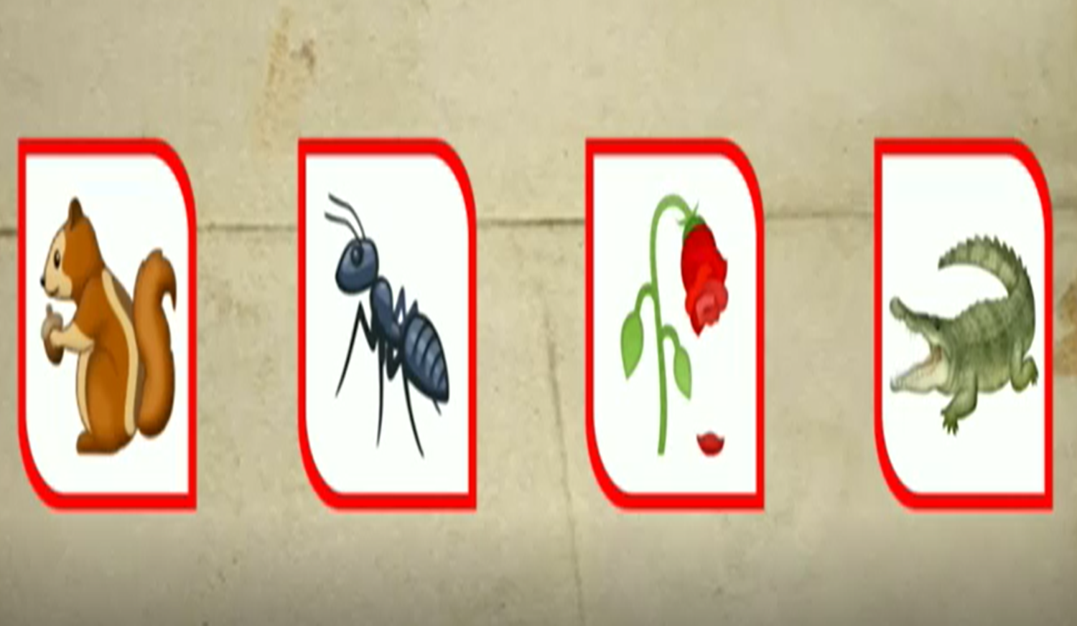

Slide 5
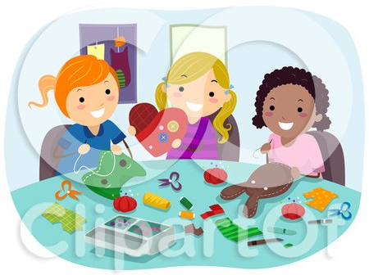
من يذكرني بأنواع الجُمَل؟

Slide 6
الجملة الاسميّة والجملة الفعليّة

Slide 7
أنواع الجمل:
الجملة الفعليّة
الجملة الاسميّة
أنا الجملة الّتي تبدأ باسم
أنا الجملة الّتي تبدأ بفعل
أمثلة على ذلك:

Slide 8
ضع الجمل الاسميّة في الدائرة، والفعليّة خارجها:
التقيتُ جارَنا القديم.
هذا العامُ عامٌ رائعٌ.
تصحّحُ المعلّمةُ دفاتر الطّلبة.
حديقةُ الزّهورِ كالجنةِ .على الأرض
الوقتُ يمرُّ سريعًا.

Slide 9
ما عنوان درسنا لهذا اليوم؟

Slide 10
الجملة الاسميّة

Slide 11
ممَّ تتكوّن الجملة الاسميّة؟
المبتدأ
الخبر

Slide 12
ركني الجملة الاسميّة المبتدأ والخبر
عائلة الخبر
عائلة المبتدأ

Slide 13
تعلّمنا أنّ:
المبتدأ: هو الاسم الّذي نبدأ به الجملة الاسميّة
الخبر: هو الّذي يُخبّرُنا عن المبتدأ ويجعل الجملة الاسميّة مكتملة المعنى.

Slide 14
انظر إلى جملة (الشّوارعُ واسعةٌ ) :
ما حركة الحرف الأخير في المبتدأ (الشّوارع)؟
الكسرة
الضّمّة
الفتحة
ما حركة الحرف الأخير في الخبر(واسعة)
الكسرة
الفتحة
الضّمّة

Slide 15
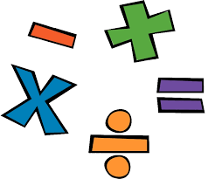
الخبر
+
المبتدأ
=
ركنا الجملة الاسميّة

Slide 16
نموذج إعراب
مثال:- الجوُّ غائمٌ.
الجوُّ :مبتدأ مرفوع وعلامة رفعه الضّمّة الظّاهرة على آخره.
غائمٌ : خبرمرفوع وعلامة رفعه الضّمّة الظّاهرة على آخره.

Slide 17
علامات الإعراب في الأسماء
علامة الجرّ | علامة النّصب | علامة الرّفع
الكسرة | الفتحة | الضّمّة | المفرد جمع التّكسير
الياء | الياء | الألف | المثنّى
الياء | الياء | الواو | جمع المذكّر السّالم
الكسرة | الكسرة | الضّمّة | جمع المؤنّث السّالم

